Slide 1
Традиции и новаторство в творчестве С.А.Клименко,
преподавателя эстрадно-джазового отделения
Детской школы искусств №12
Шакирова Лилия Рафаиловна,
заместитель директора
по учебно-воспитательной работе
МБОУК ДОД «Детская школа искусств №12»

Slide 2
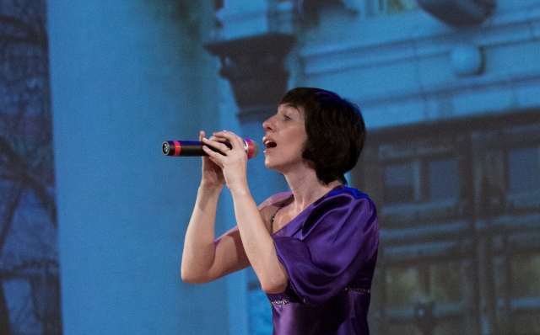
На сцене муниципального
театра «Щелкунчик»

Slide 3
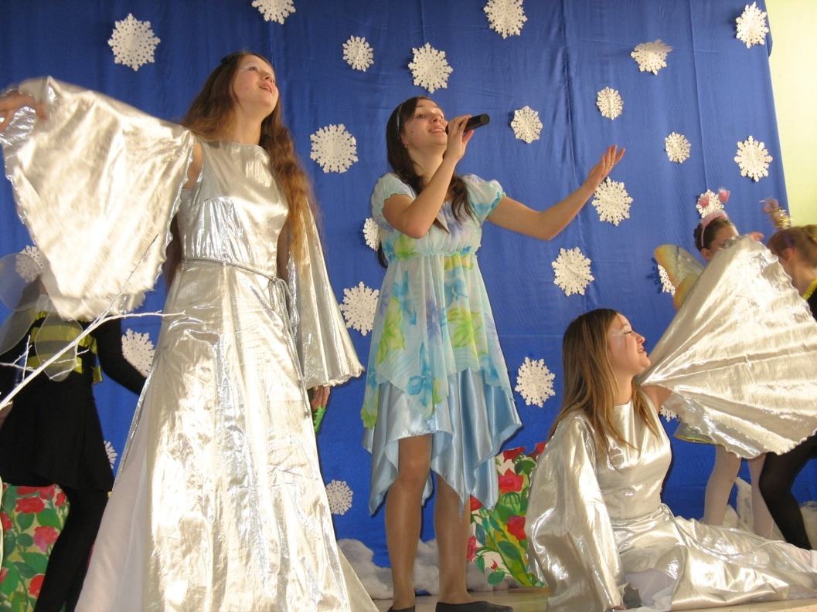
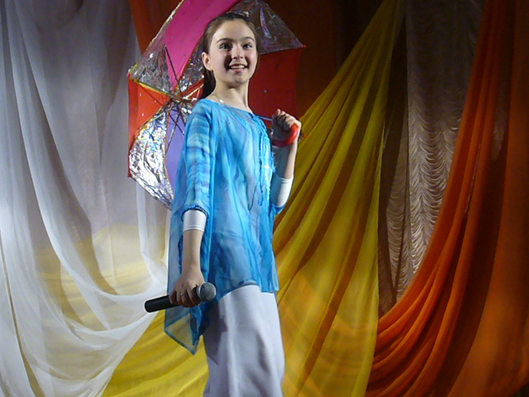
Эстрадно-джазовое отделение
История создания

Slide 4
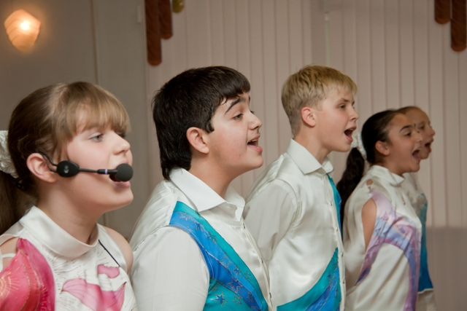
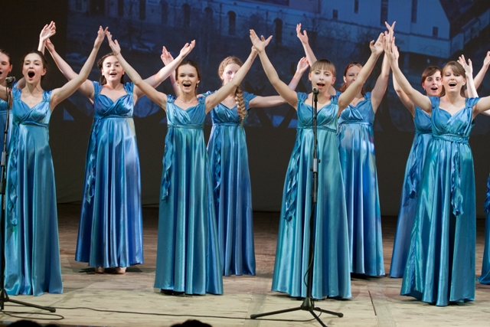
Музыкальный театр
«Эврика»
Вокальный ансамбль
«Диамант»

Slide 5
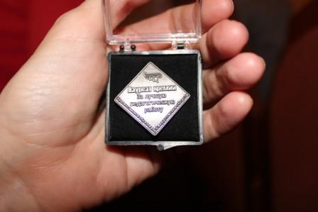
Лауреат премии Министерства культуры и туризма
Свердловской области
«За лучшую педагогическую работу» 2011 год

Slide 6
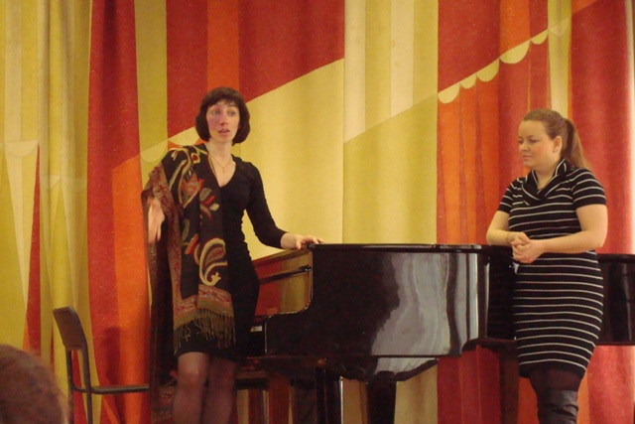
Методическая деятельность

Slide 7
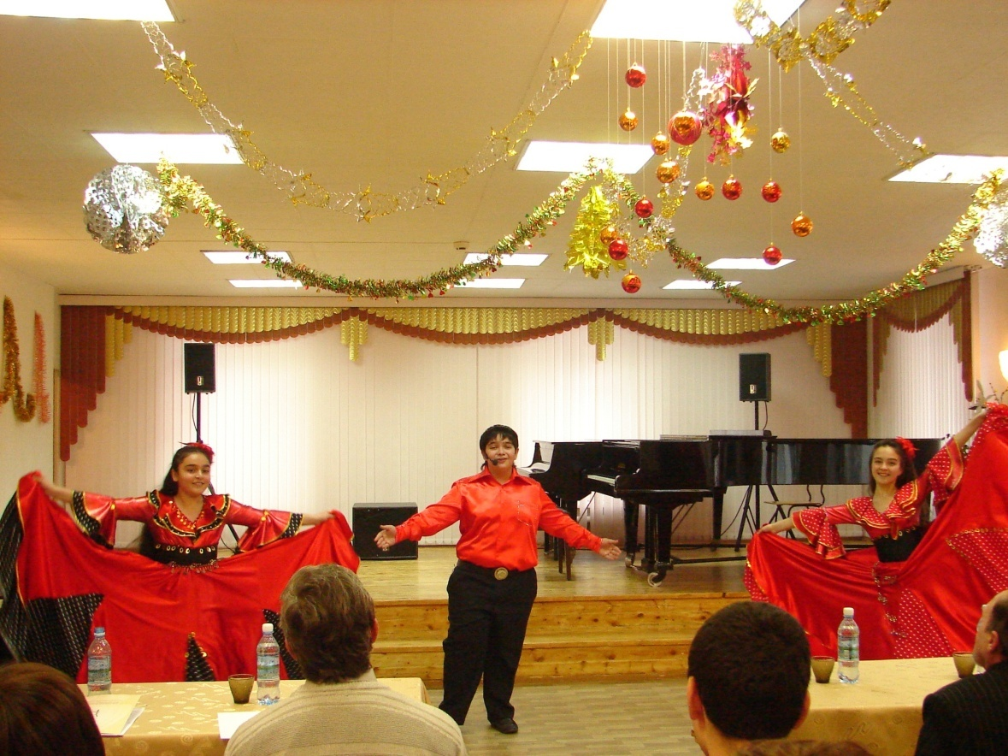
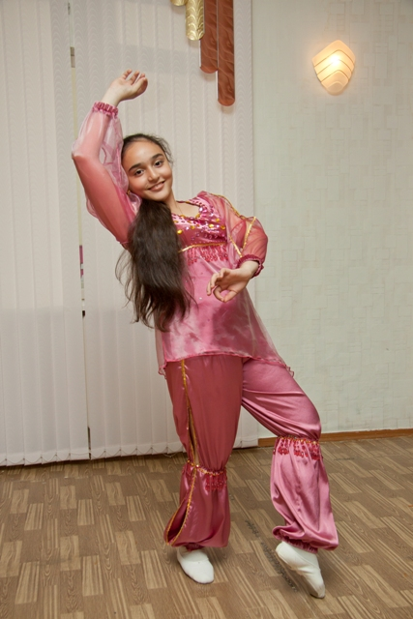
Уникальность педагогического репертуара

Slide 8
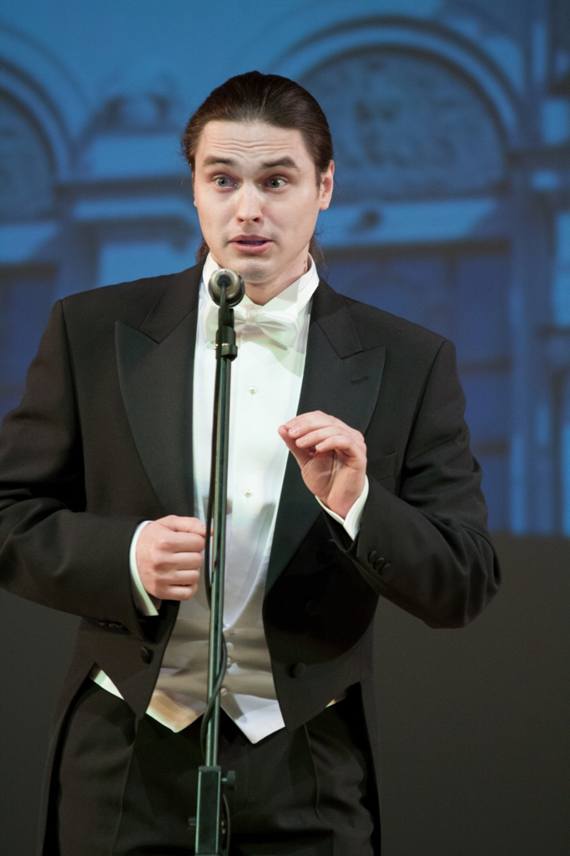
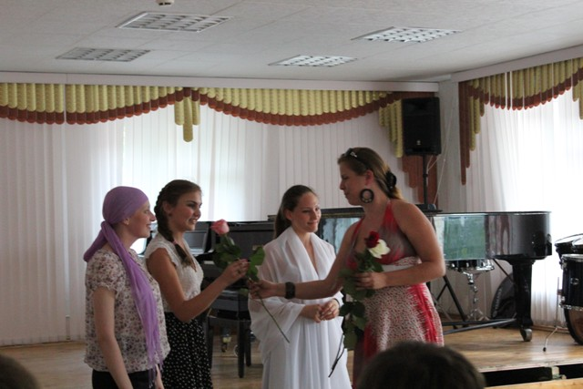
Выпускники - студенты музыкальных вузов страны

Slide 9
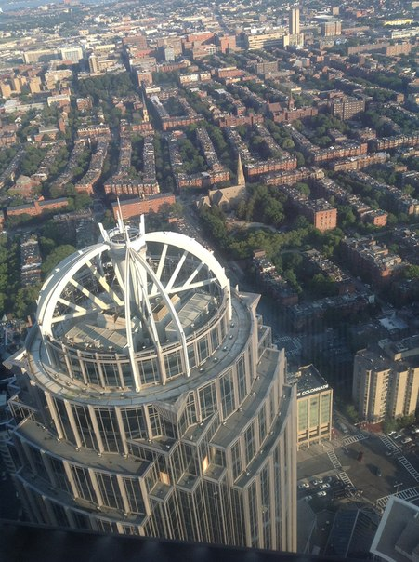
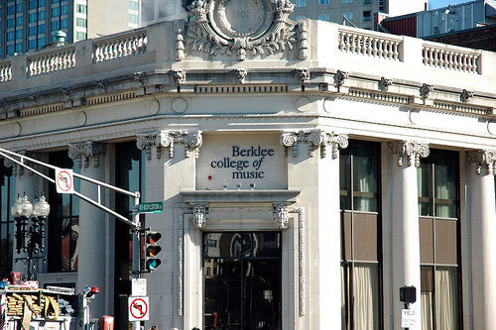
Музыкальный колледж
«Беркли»
г. Бостон, США

Slide 10
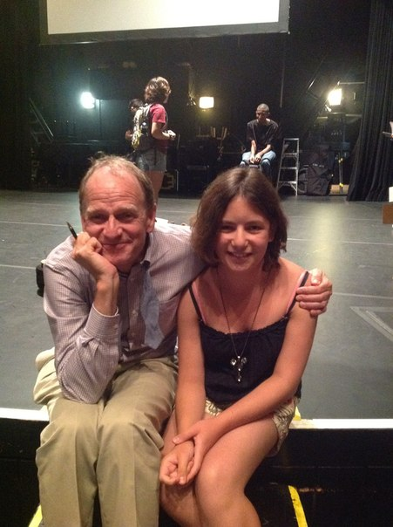
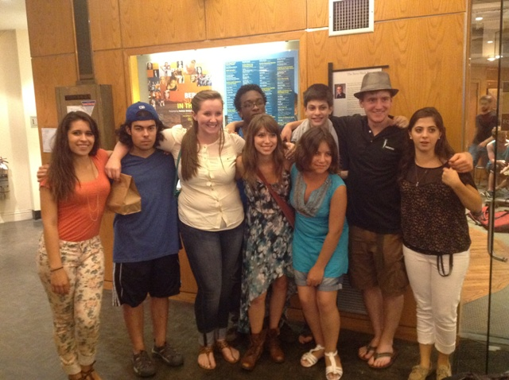
Стажировка Ханеевой Элины
в «Беркли»

Slide 11
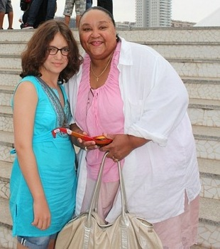
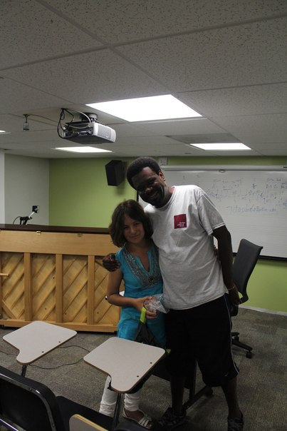
С преподавателями колледжа
«Беркли»

Slide 12
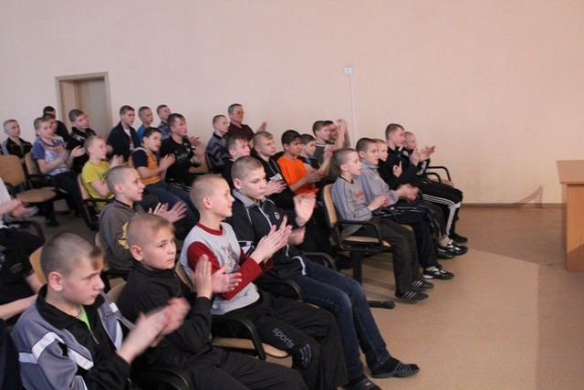
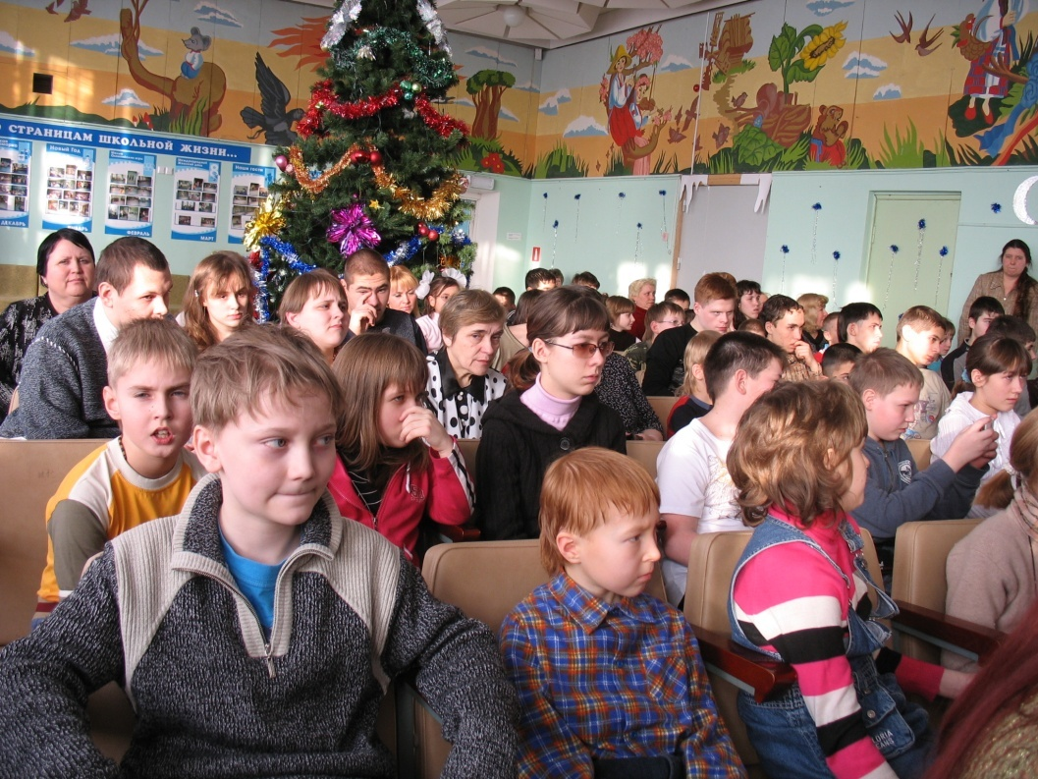
Благотворительный проект «Твори Добро!»
Новогодний концерт
в общеобразовательной школе
«Особый ребенок» для детей
с ограниченными возможностями здоровья
Концерт в общеобразовательной школезакрытого типа №124

Slide 13
БЛАГОДАРИМ ЗА ВНИМАНИЕ!

